Slide 1

TRƯỜNG ĐẠI HỌC CÔNG THƯƠNG TP.HỒ CHÍ MINH
KHOA LÝ LUẬN CHÍNH TRỊ
BỘ MÔN CHÍNH TRỊ - XÃ HỘI
CHƯƠNG V
TƯ TƯỞNG HỒ CHÍ MINH VỀ ĐẠI ĐOÀN KẾT DÂN TỘC VÀ ĐOÀN KẾT QUỐC TẾ

Slide 2
NỘI DUNG BÀI GIẢNG
TRƯỜNG ĐẠI HỌC CÔNG THƯƠNG TP.HỒ CHÍ MINH
KHOA LÝ LUẬN CHÍNH TRỊ
Tư tưởng Hồ Chí Minh về Đại đoàn kết dân tộc
Tư tưởng Hồ Chí Minh về đoàn kết quốc tế
1.
2.

Slide 3
TRƯỜNG ĐẠI HỌC CÔNG THƯƠNG TP.HỒ CHÍ MINH
KHOA LÝ LUẬN CHÍNH TRỊ
I. TƯ TƯỞNG HỒ CHÍ MINH VỀ ĐẠI ĐOÀN KẾT TOÀN DÂN TỘC
1. Vai trò của đại đoàn kết toàn dân tộc
a. Đại đoàn kết dân tộc là vấn đề có ý nghĩa chiến lược, quyết định thành công của cách mạng
Đại đoàn
kết dân tộc luôn luôn được khẳng định là vấn đề sống còn của cách mạng
Đại đoàn kết dân tộc là một chiến lược cơ bản, nhất quán, lâu dài
Đại đoàn
kết dân
tộc nhằm
tập hợp
mọi lực lượng

Slide 4
TRƯỜNG ĐẠI HỌC CÔNG THƯƠNG TP.HỒ CHÍ MINH
b. Đại đoàn kết toàn dân tộc là một mục tiêu, nhiệm vụ hàng đầu của cách mạng Việt Nam
Đại đoàn kết dân tộc phải được quán triệt trong tất cả mọi lĩnh vực. Đại đoàn kết dân tộc phải được khẳng định là nhiệm vụ hàng đầu của mọi giai đoạn cách mạng. Đại đoàn kết dân tộc là mục tiêu, nhiệm vụ hàng đầu của cả dân tộc. Đại đoàn kết là yêu cầu khách quan của sự nghiệp cách mạng.

Slide 5
TRƯỜNG ĐẠI HỌC CÔNG THƯƠNG TP.HỒ CHÍ MINH
2. Lực lượng của khối đại đoàn kết toàn dân tộc
Chủ thể của khối đại đoàn kết toàn dân tộc
b. Nền tảng của khối đại đoàn kết dân tộc

Slide 6
TRƯỜNG ĐẠI HỌC CÔNG THƯƠNG TP.HỒ CHÍ MINH
3. Điều kiện để xây dựng khối đại đoàn kết toàn dân tộc
Để xây dựng khối đại đoàn kết dân tộc cần bảo đảm các điều kiện:
Kế thừa truyền thống yêu nước, nhân nghĩa, đoàn kết của dân tộc.
Phải có lòng khoan dung, độ lượng với con người.
Phải có niềm tin vào nhân dân.

Slide 7

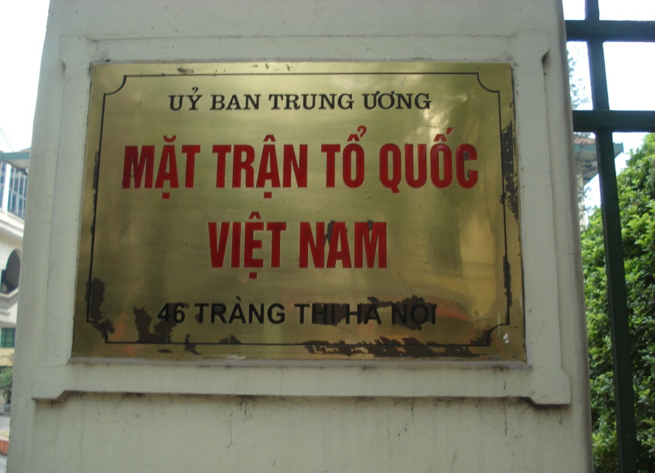
TRƯỜNG ĐẠI HỌC CÔNG THƯƠNG TP.HỒ CHÍ MINH
4. Hình thức tổ chức của khối đại đoàn kết toàn dân tộc - Mặt trận dân tộc thống nhất
a. Mặt trận dân tộc thống nhất
MẶT TRẬN TỔ QUỐC VIỆT NAM,
NƠI QUY TỤ SỨC MẠNH DÂN TỘC

Slide 8
TRƯỜNG ĐẠI HỌC CÔNG THƯƠNG TP.HỒ CHÍ MINH
b. Nguyên tắc xây dựng và hoạt động của mặt trận dân tộc thống nhất:
- Mặt trận phải được xây dựng trên nền tảng khối liên minh công, nông, trí thức và đặt dưới sự lãnh đạo của Đảng. - xuất phát từ mục tiêu vì nước, vì dân. - hoạt động theo nguyên tắc hiệp thương dân chủ, đảm bảo đoàn kết ngày càng rộng rãi và bền vững. - là khối đoàn kết chặt chẽ, lâu dài, đoàn kết thật sự, chân thành, thân ái giúp đỡ nhau cùng tiến bộ.

Slide 9
- Làm tốt công tác vận động quần chúng (dân vận)
- Thành lập đoàn thể, tổ chức quần chúng phù hợp với từng đối tượng để tập hợp quần chúng.
- Các đoàn thể, tổ chức quần chúng được tập hợp và đoàn kết trong mặt trận dân tộc thống nhất.
TRƯỜNG ĐẠI HỌC CÔNG THƯƠNG TP.HỒ CHÍ MINH
5. Phương thức xây dựng khối đại đoàn kết dân tộc

Slide 10
TRƯỜNG ĐẠI HỌC CÔNG THƯƠNG TP.HỒ CHÍ MINH
II. TƯ TƯỞNG HỒ CHÍ MINH VỀ
ĐẠI ĐOÀN KẾT QUỐC TẾ
1. Sự cần thiết phải đoàn kết quốc tế
Thực hiện đoàn kết quốc tế nhằm kết hợp sức mạnh dân tộc với sức mạnh thời đại, tạo sức mạnh tổng hợp cho cách mạng

Slide 11
TRƯỜNG ĐẠI HỌC CÔNG THƯƠNG TP.HỒ CHÍ MINH
- Sức mạnh dân tộc:
+ Trước hết đó là sức mạnh của chủ nghĩa yêu nước, tinh thần đoàn kết, ý chí đấu tranh anh dũng bất khuất cho độc lập, tự do, ý thức tự lực, tự cường, ...
+ là Chủ nghĩa yêu nước và tinh thần dân tộc chân chính của nhân dân các nước thuộc địa đang đấu tranh cho độc lập tự do.

Slide 12
TRƯỜNG ĐẠI HỌC CÔNG THƯƠNG TP.HỒ CHÍ MINH
- Sức mạnh thời đại:
+ Sức mạnh của giai cấp vô sản, của cuộc cách mạng vô sản, của Đảng Cộng sản, của chủ nghĩa Mác – Lênin và từ kinh nghiệm của cuộc cách mạng Tháng mười Nga vĩ đại.
+ Là sức mạnh của các trào lưu cách mạng trên thế giới phục vụ cho sự nghiệp cách mạng của dân tộc.
- Hồ Chí Minh sớm xác định CMVN là bộ phận của CMTG

Slide 13
TRƯỜNG ĐẠI HỌC CÔNG THƯƠNG TP.HỒ CHÍ MINH
1. Sự cần thiết xây dựng đoàn kết quốc tế (tt)
b. Thực hiện đoàn kết quốc tế nhằm góp phần cùng nhân dân thế giới thực hiện thắng lợi các mục tiêu cách mạng của thời đại
- Thực hiện đại đoàn kết quốc tế không phải chỉ vì thắng lợi của cách mạng mỗi nước mà còn vị sự nghiệp chung của nhân loại tiến bộ trong cuộc đấu tranh chung chống chủ nghĩa đế quốc và các thế lực phản động vì các mục tiêu cách mạng của thời đại.

Slide 14
TRƯỜNG ĐẠI HỌC CÔNG THƯƠNG TP.HỒ CHÍ MINH
b. Thực hiện đoàn kết quốc tế nhằm góp phần cùng nhân dân thế giới thực hiện thắng lợi các mục tiêu cách mạng của thời đại
- Thắng lợi cách mạng Việt Nam là thắng lợi của tư tưởng Hồ Chí Minh, thắng lợi của độc lập dân tộc gắn liền với chủ nghĩa xã hội.

Slide 15
TRƯỜNG ĐẠI HỌC CÔNG THƯƠNG TP.HỒ CHÍ MINH
2. Lực lượng đoàn kết quốc tế và hình thức tổ chức
Phong trào cộng sản và công nhân quốc tế - Lực lượng nòng cốt của đại đoàn kết quốc tế. Hồ Chí Minh cho rằng, sự đoàn kết giữa giai cấp vô sản quốc tế là một bảo đảm vững chắc cho thắng lợi của chủ nghĩa cộng sản

Slide 16
TRƯỜNG ĐẠI HỌC CÔNG THƯƠNG TP.HỒ CHÍ MINH
- Phong trào đấu tranh giải phóng dân tộc: - Các lực lượng tiến bộ, những người yêu chuộng hòa bình, dân chủ, tự do và công lý.

Slide 17
TRƯỜNG ĐẠI HỌC CÔNG THƯƠNG TP.HỒ CHÍ MINH
b. Hình thức tổ chức
- 1924, Hồ Chí Minh đã đưa ra quan điểm về thành lập "Mặt trận thống nhất của nhân dân chính quốc và thuộc đia" chống chủ nghĩa đế quốc.
- 1941, thành lập Mặt trận độc lập đồng minh cho từng nước, tiến tới thành lập Đông Dương độc lập đồng minh. Trong chống Pháp và chống Mỹ, Người chỉ đạo việc hình thành Mặt trận đoàn kết Việt - Miên - Lào

Slide 18
TRƯỜNG ĐẠI HỌC CÔNG THƯƠNG TP.HỒ CHÍ MINH
- Để thực hiện đoàn kết quốc tế, từ những năm 20, Hồ Chí Minh đã sáng lập Hội liên hiệp thuộc địa tại Pháp, Hội liên hiệp các dân tộc bị áp bức tại Trung Quốc, góp phần đặt cơ sở cho sự ra đời của Mặt trận nhân dân Á - Phi đoàn kết với Việt Nam.

Slide 19
TRƯỜNG ĐẠI HỌC CÔNG THƯƠNG TP.HỒ CHÍ MINH
3. Nguyên tắc đoàn kết quốc tế
Đoàn kết trên cơ sở thống nhất mục tiêu và lợi ích chung; có lý, có tình
b. Đoàn kết trên cơ sở độc lập, tự chủ

Slide 20

1. Quán triệt tư tưởng Hồ Chí Minh về đại đoàn kết toàn dân tộc và đoàn kết quốc tế trong hoạch định chủ trương, đường lối của Đảng
TRƯỜNG ĐẠI HỌC CÔNG THƯƠNG TP.HỒ CHÍ MINH
III. Vận dụng tư tưởng Hồ Chí Minh về đoàn kết dân tộc và đoàn kết quốc tế trong giai đoạn hiện nay
2. Xây dựng khối đoàn kết toàn dân tộc trên nền tảng liên minh công - nông - trí dưới sự lãnh đạo của Đảng
3. Đại đoàn kết toàn dân tộc phải kết hợp với đoàn kết quốc tế

